Slide 1
CHỦ ĐỀ
2
Trường học
Bài
CÙNG KHÁM PHÁ TRƯỜNG HỌC
7
Tiết 2

Slide 2
KHỞI ĐỘNG

Slide 3

Nói tên và địa chỉ trường học của em.

Slide 4

KHÁM PHÁ

Slide 5
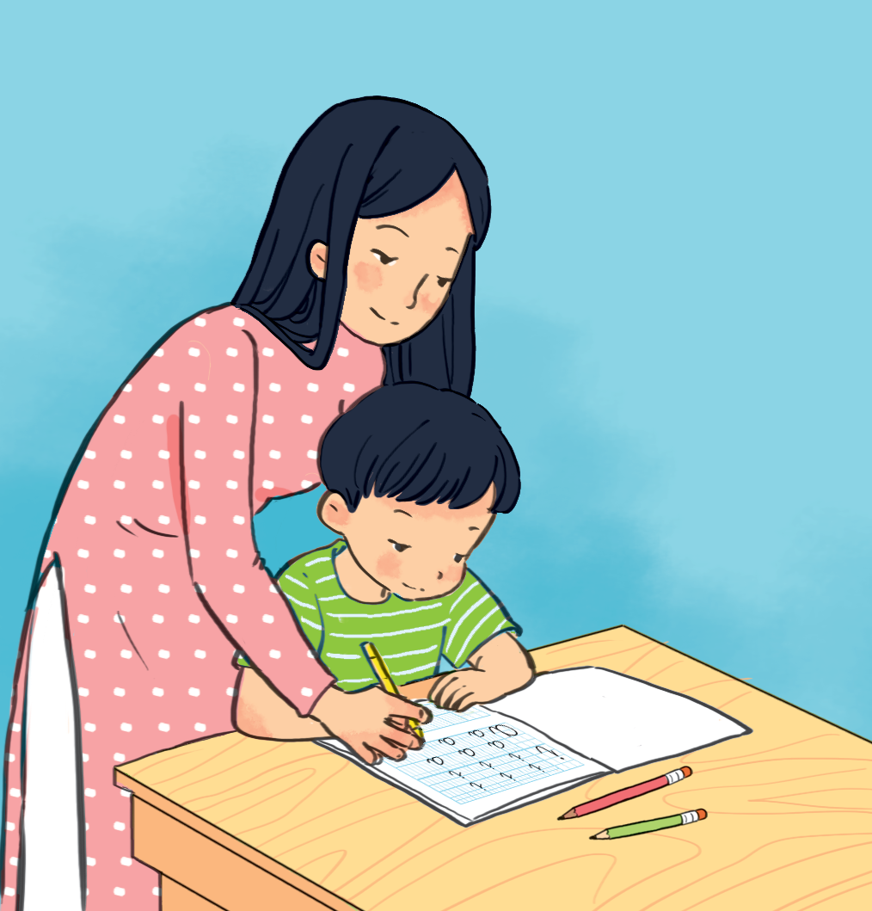
Trường học có những ai và công việc của họ là gì?
Cô giáo – dạy học
Học sinh – học tập
Notes:
+ Trong hình có những ai?
+ Mọi người trong hình đang làm gì?
+ Mọi người làm công việc như thế nào?

Slide 6
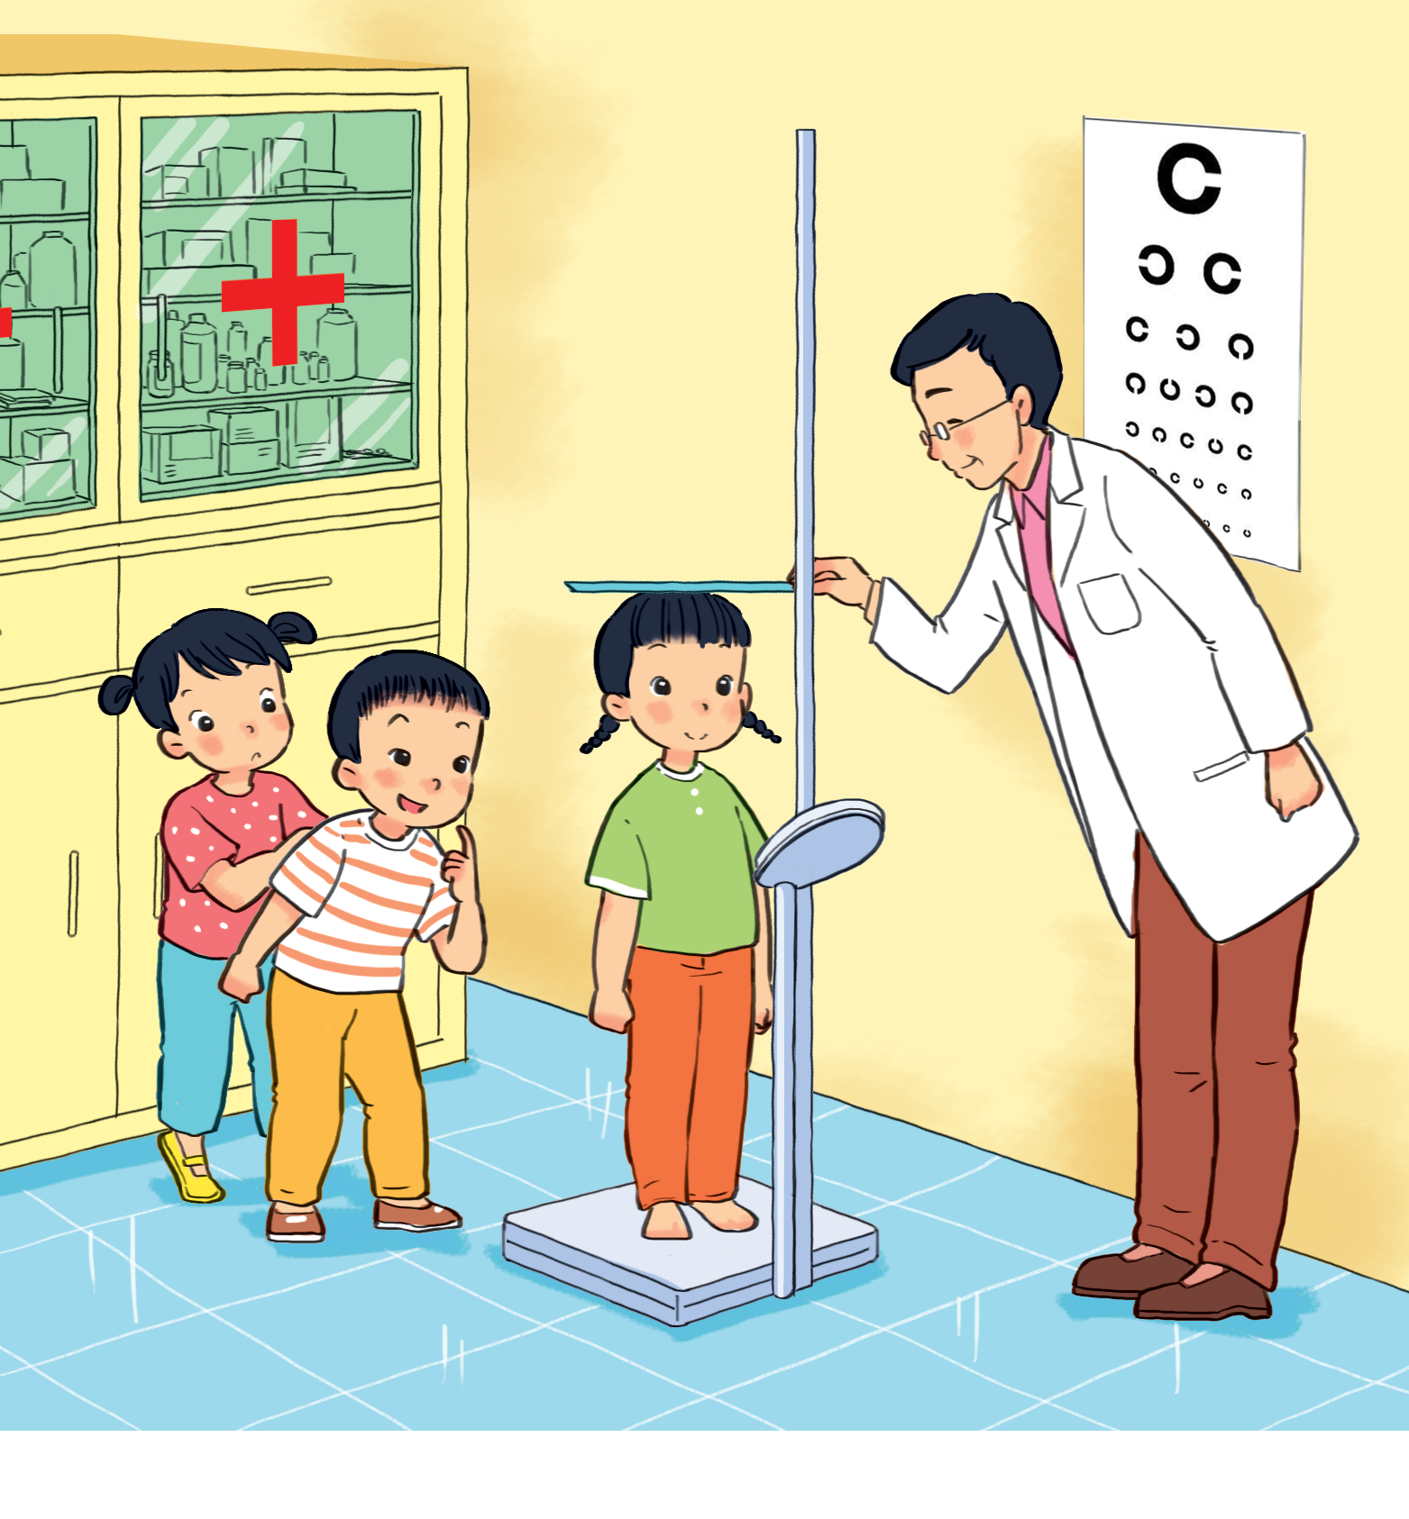
Trường học có những ai và công việc của họ là gì?
Em đã cao hơn rồi.
Bác sĩ – khám bệnh
Notes:
+ Trong hình có những ai?
+ Mọi người trong hình đang làm gì?
+ Mọi người làm công việc như thế nào?

Slide 7
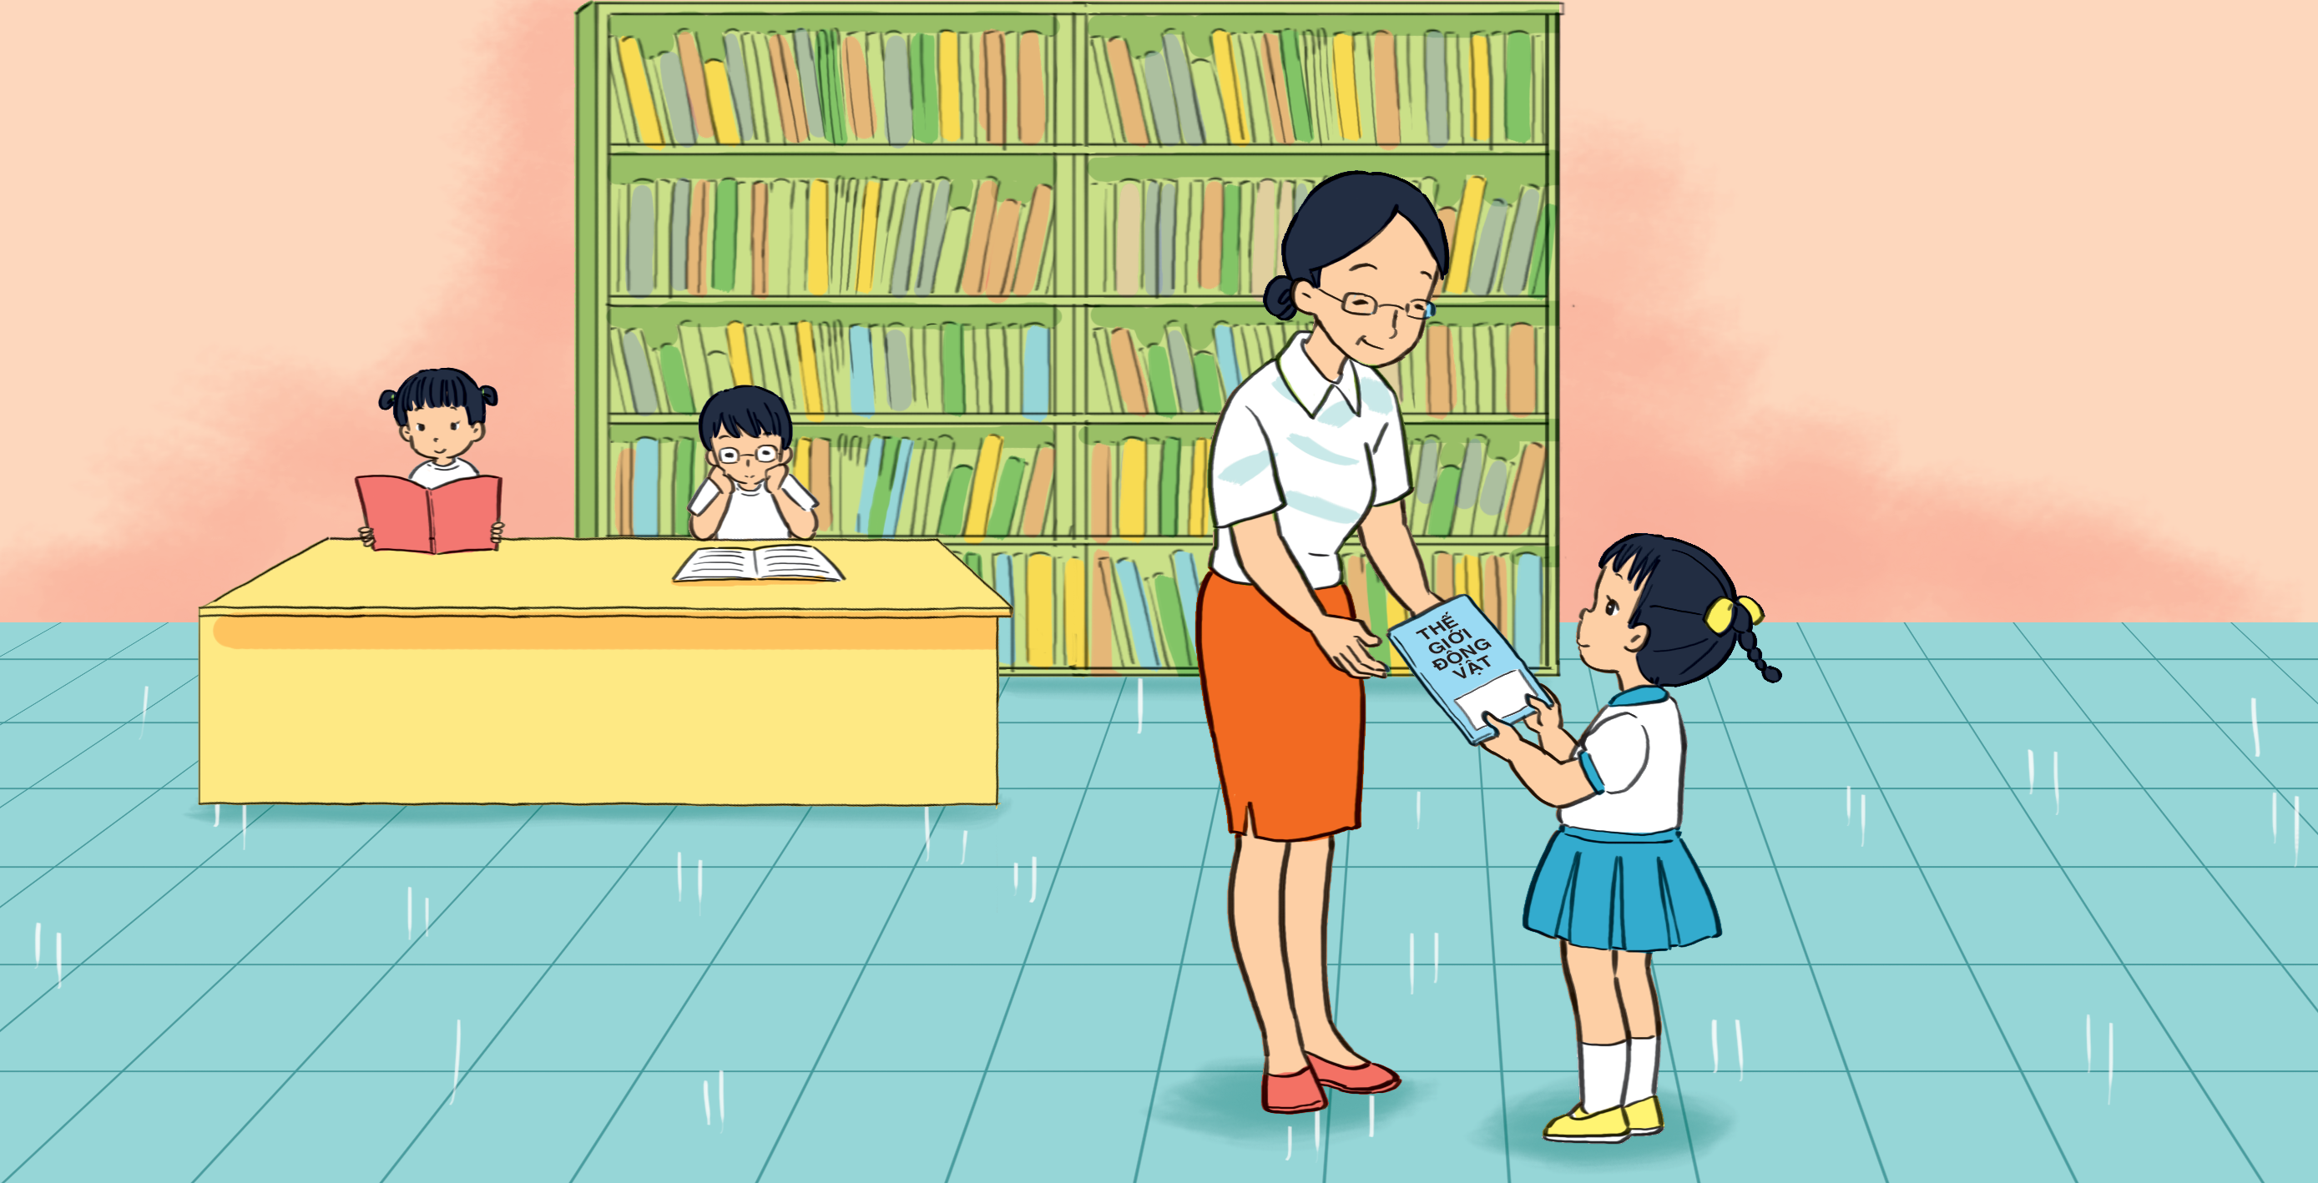

Trường học có những ai và công việc của họ là gì?
Cô thủ thư – quản lí thư viện
Notes:
+ Trong hình có những ai?
+ Mọi người trong hình đang làm gì?
+ Mọi người làm công việc như thế nào?

Slide 8

THỰC HÀNH

Slide 9
Hãy kể về một thành viên ở trường mà em yêu quý.👩‍👧‍👦

Slide 10

VẬN DỤNG

Slide 11
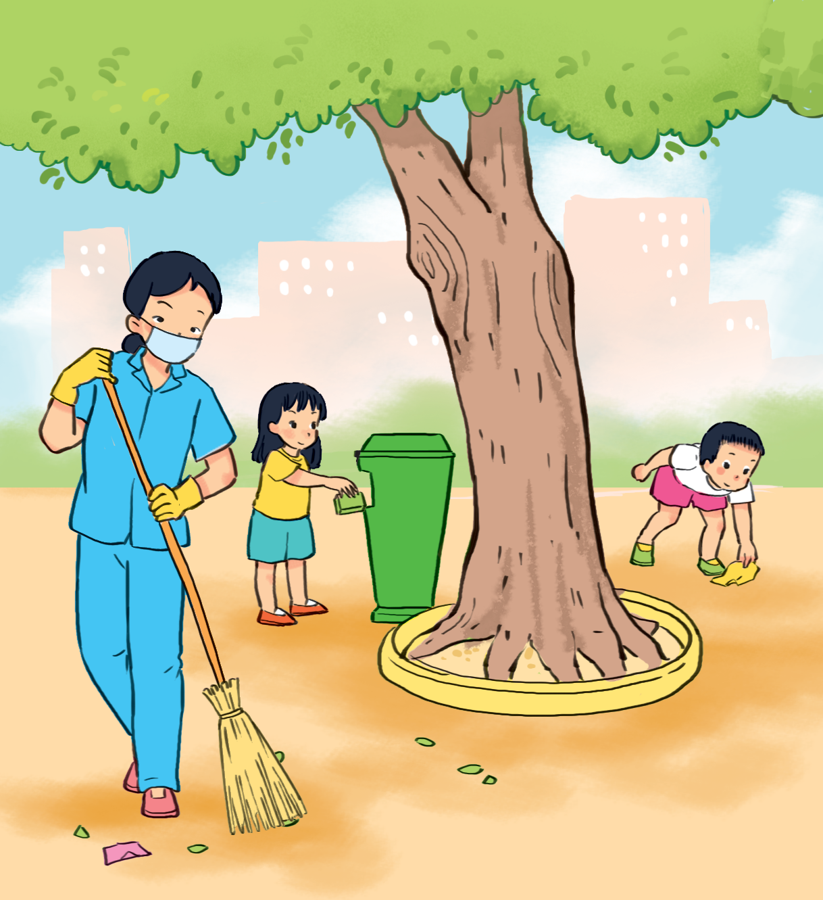
Quan sát việc làm của các bạn trong hình dưới đây. Nếu là em, em sẽ làm gì?
Notes:
Tình huống 1: Hai bạn HS nhặt rác bỏ vào thùng rác giúp cô lao công.

Slide 12
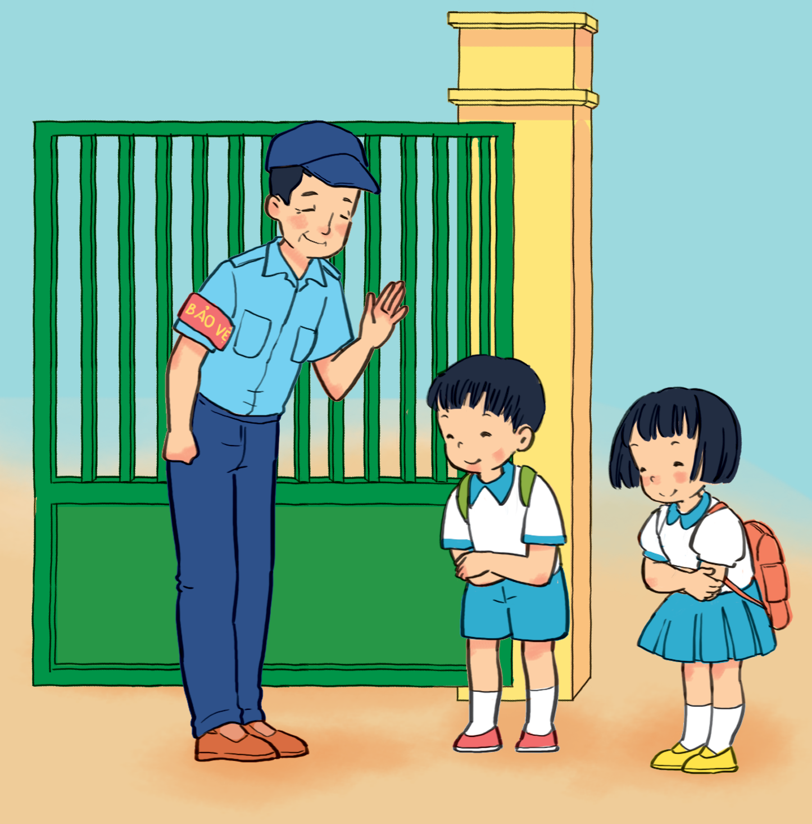
Quan sát việc làm của các bạn trong hình dưới đây. Nếu là em, em sẽ làm gì?
Chúng cháu chào bác ạ!
Notes:
Tình huống 2: Các bạn khi đi học về ra cổng gặp bác bảo vệ: Cúi đầu chào bác.

Slide 13
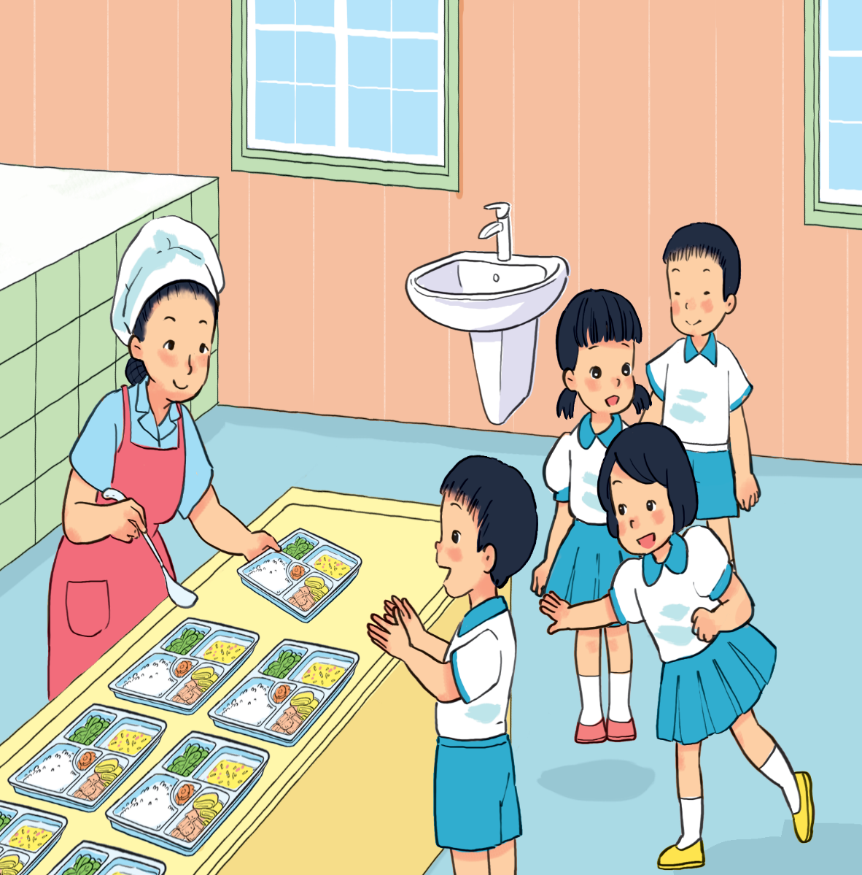
Quan sát việc làm của các bạn trong hình dưới đây. Nếu là em, em sẽ làm gì?
Bạn ơi, phải
xếp hàng chứ!
Cháu cảm ơn
bác ạ!
Notes:
Tình huống 3: Đến giờ ăn trưa, các bạn đang xếp hàng lấy cơm và nói lời cảm ơn bác. Có 1 bạn chạy đến không xếp hàng và giành thức ăn.

Slide 14
Các em phải biết kính trọng, biết ơn thầy cô và các thành viên khác trong trường học.

Slide 15
TIẾT HỌC
KẾT THÚC

